Slide 1

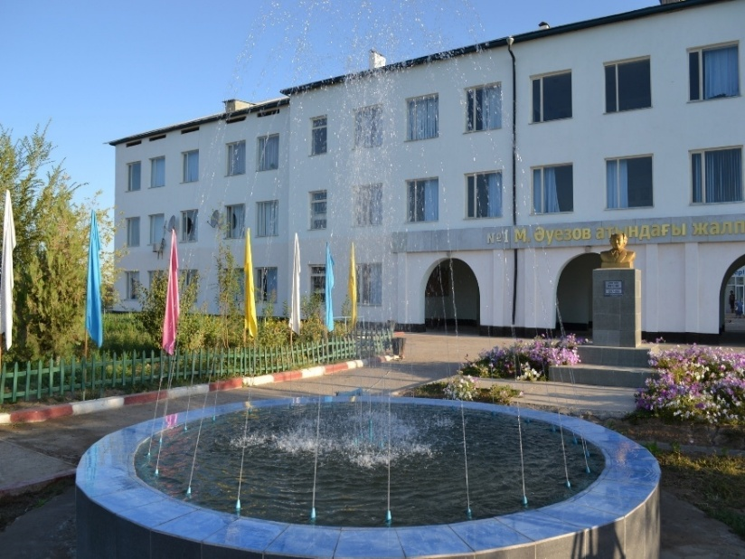
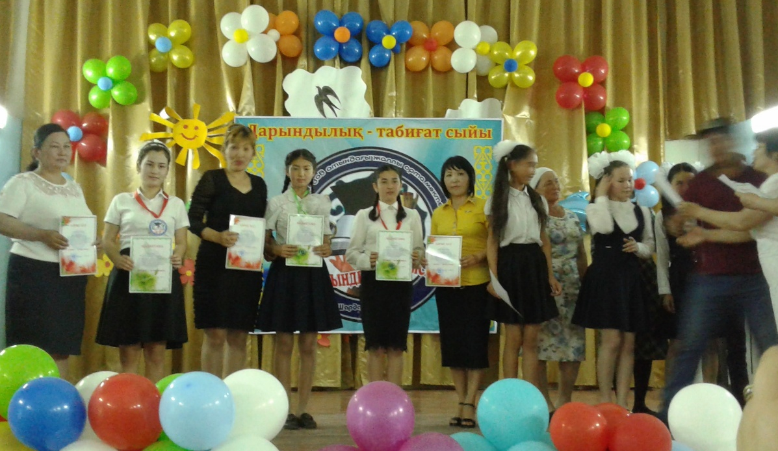

№1 М.Әуезов атындағы жалпы орта мектептің 2017-2018 оқу жылында дарынды оқушылардың жетістіктері
Шардара -2018

Slide 2



Пән олимпиада жеңімпаздары

Slide 3
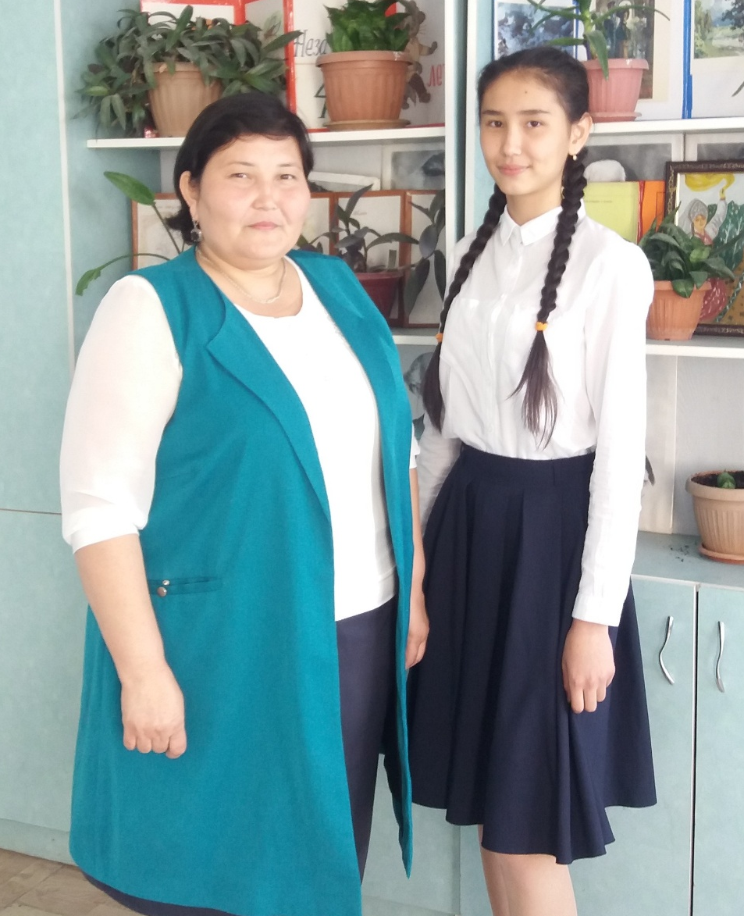
Мұсабекова Ақерке
9б сынып оқушысы
орыс тілі пәнінен облыстық пән олипиадасында
ІІІ орын иеленген
жетекшісі
Сапарова Мақпал

Slide 4
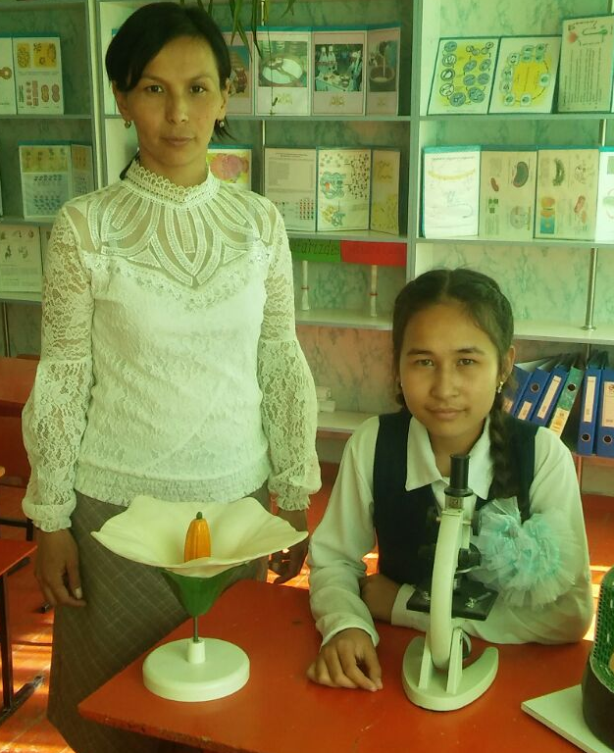
Қайназарова
7в сынып оқушысы
облыстық пән олимпиадасында биология пәнінен
ІІІ орын иеленген
жетекшісі
Ақназарова Ұлжан

Slide 5
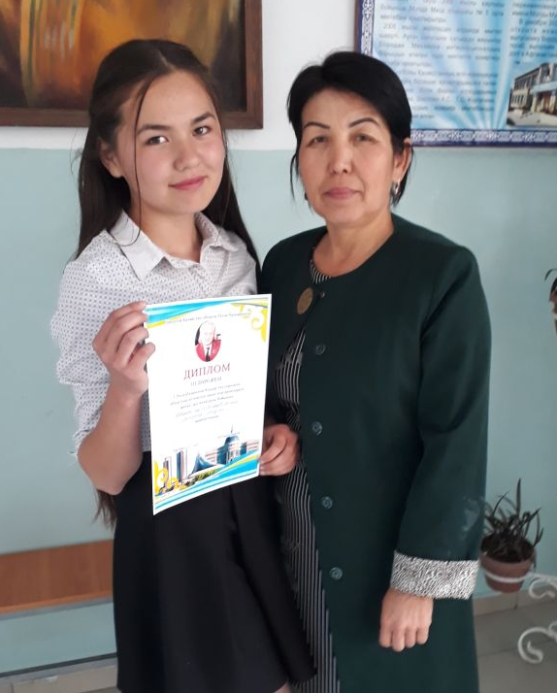
Орынбасар Мадина
9в сынып оқушысы
облыстық «Қадыр оқуларында»
ІІІ орын иеленген
жетекшісі
Насрединова Фарида

Slide 6

Өнер байқауларының жеңімпаздары

Slide 7
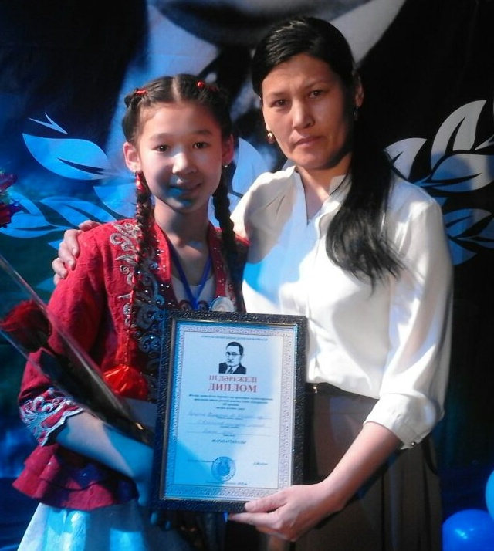
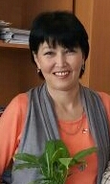
Ермағанбетқызы Арайлым
8 сынып оқушысы
Аудандық «Туған жерге тағзым» өнер фестивалінде
ІІ орын иеленген
жетекшісі
Хандуллаева Сәндібала

Slide 8
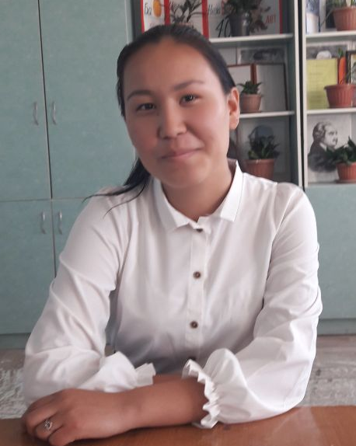
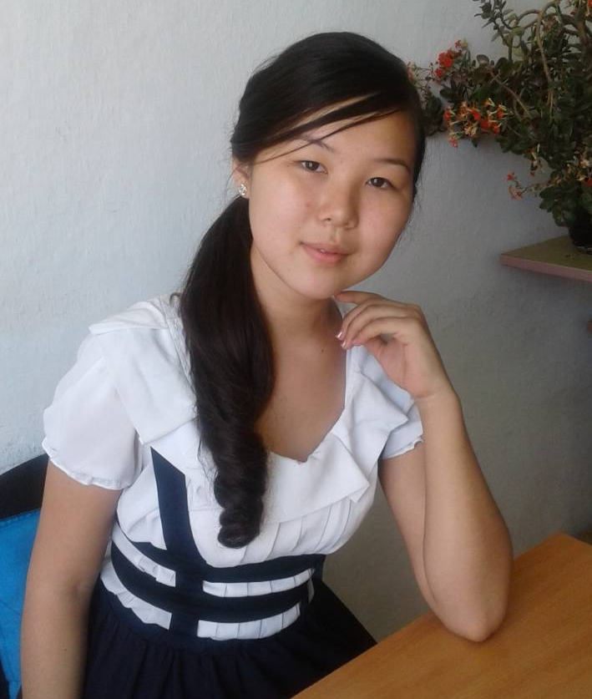
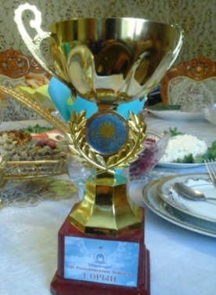
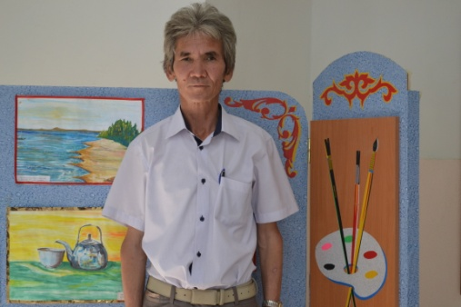
Өсер Балнұр
І орын иеленген
Республикалық «Туған жерім -табиғатым» байқауында І орын
жетекшісі
Жантөреев Қайрат
Мамбет Лаура
І орын иеленген
Республикалық «Атадан мұра» байқауында І орын
жетекшісі
Жантөреев Қайрат

Slide 9

Спорт байқауларының жеңімпаздары

Slide 10
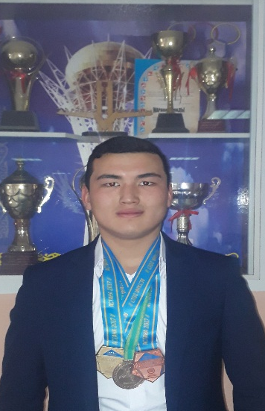
Жұматай Ерсейіт
11 сынып оқушысы
грек-рим күресінен Қазақстан Республикасының чемпионы
жетекшісі
Алтынбеков
Нұрқасым

Slide 11
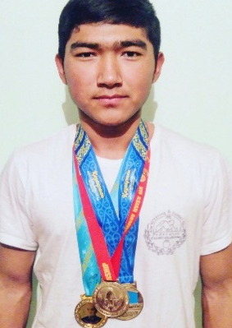
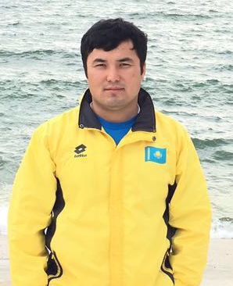
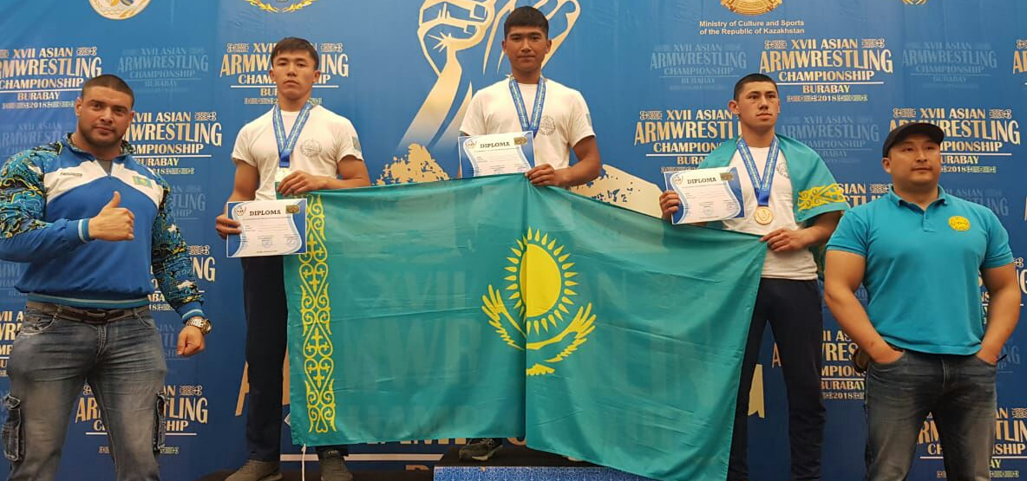
Айтбек Бекет
10 сынып оқушысы
Армрестлингтен
Азия чемпионы
жетекшісі
Нұрхалықов
Сейфолла

Slide 12
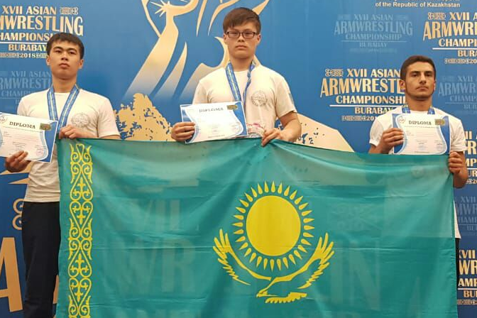
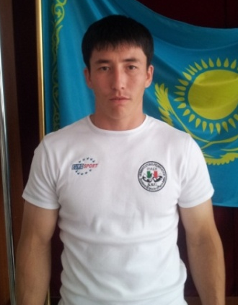
Елубай Жұбатхан
10 сынып оқушысы
Армрестлингтен
Азия чемпионы
жетекшісі
Тұрманов
Бақдаулет

Slide 13
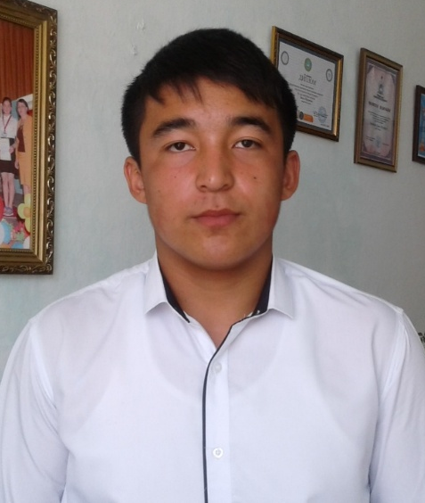
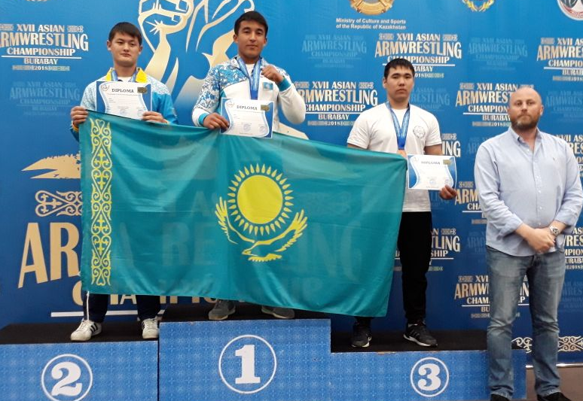
Арапбай Азамат
11 сынып оқушысы
Армрестлингтен
Азия чемпионы
жетекшісі
Оңғарбаев
Қадырғали

Slide 14
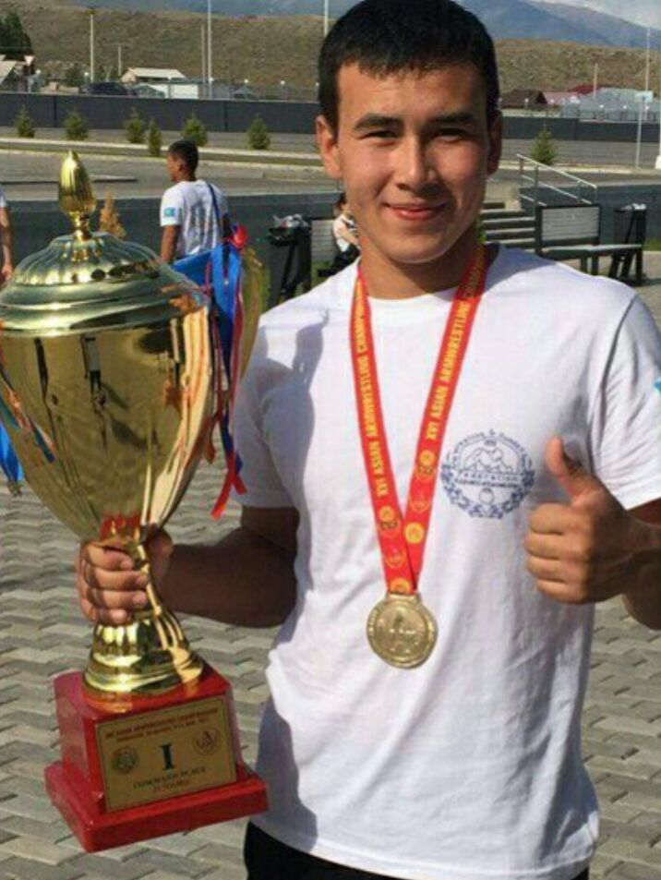
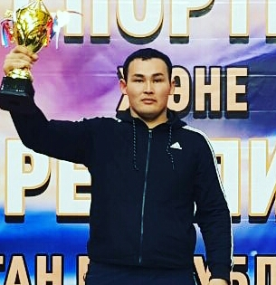
Рахмет Азамат
11 сынып оқушысы
Армрестлингтен
Азия чемпионы
жетекшісі
Малбасов Ғани

Slide 15
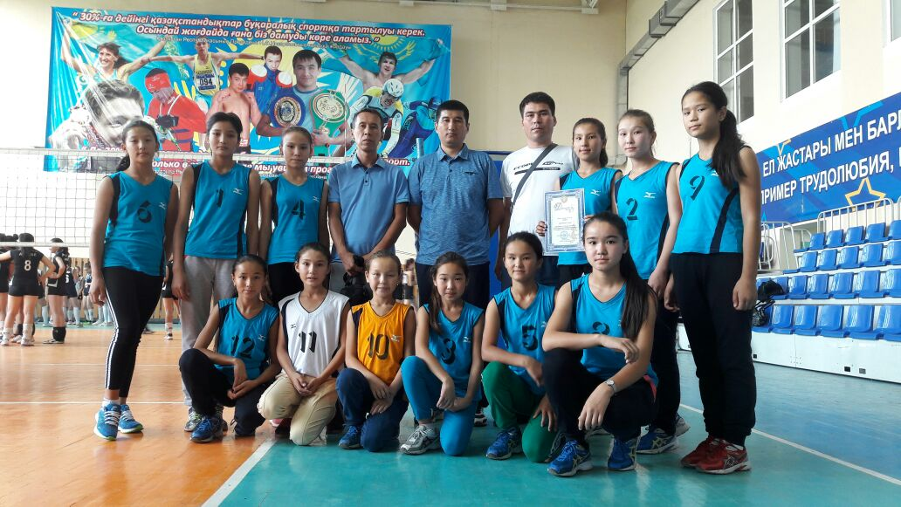
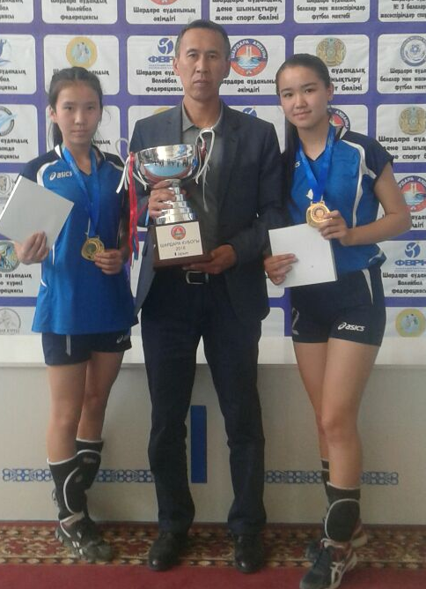
Қожахмет Аяжан
8 сынып оқушысы
Волейболдан облыс чемпионы
жетекшісі
Айнабеков Нұрғали
Кемал Әдемі
9 сынып оқушысы
Волейболдан облыс чемпионы
жетекшісі
Айнабеков Нұрғали

Slide 16
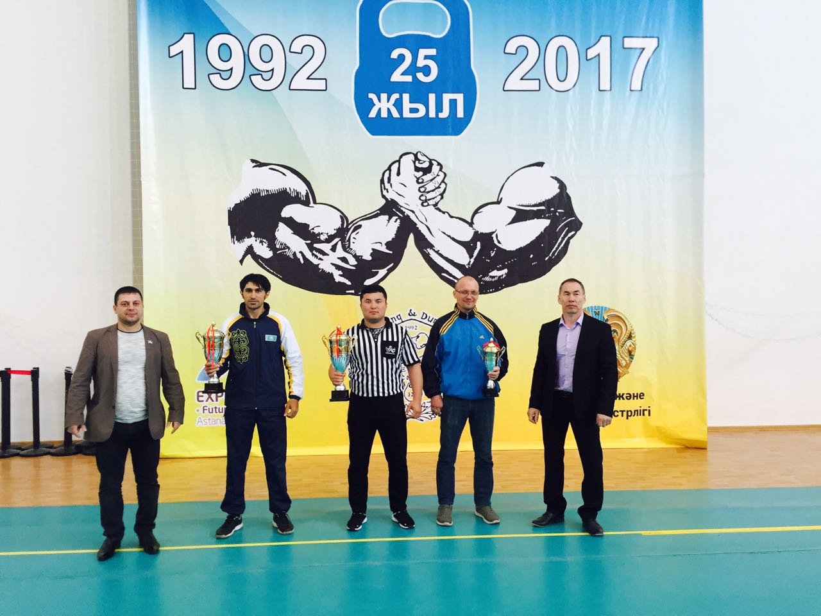
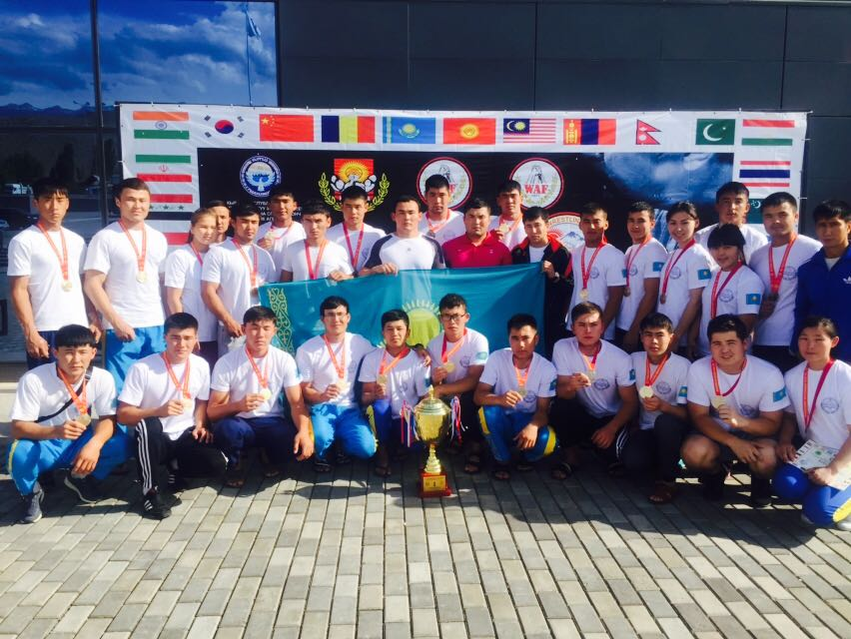
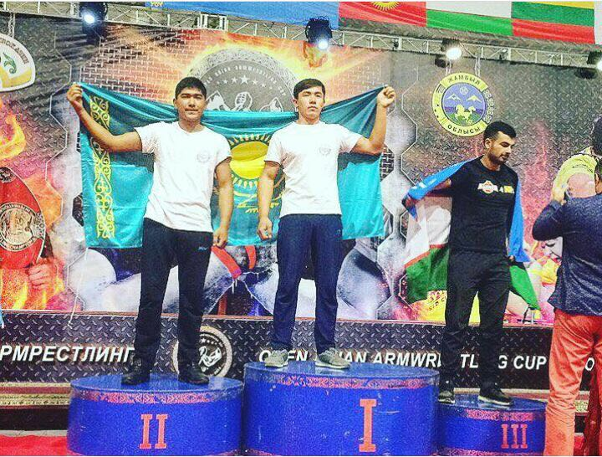
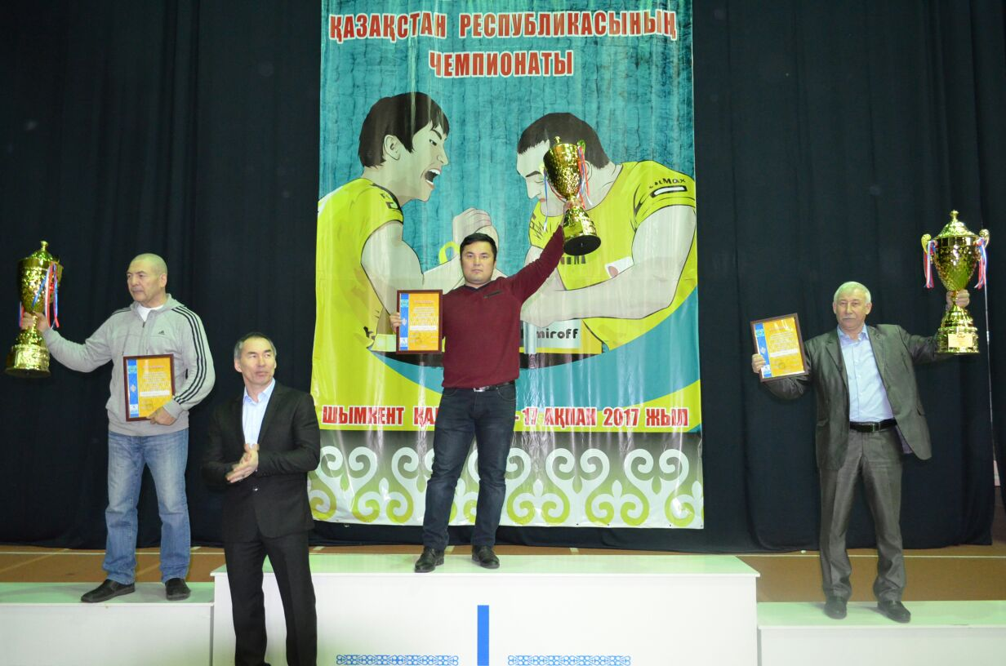
Армрестлинг чемпиондары

Slide 17
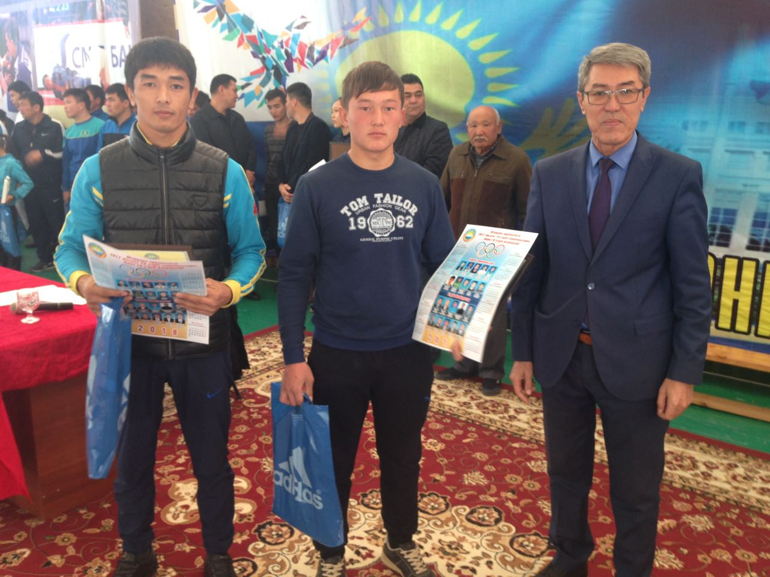
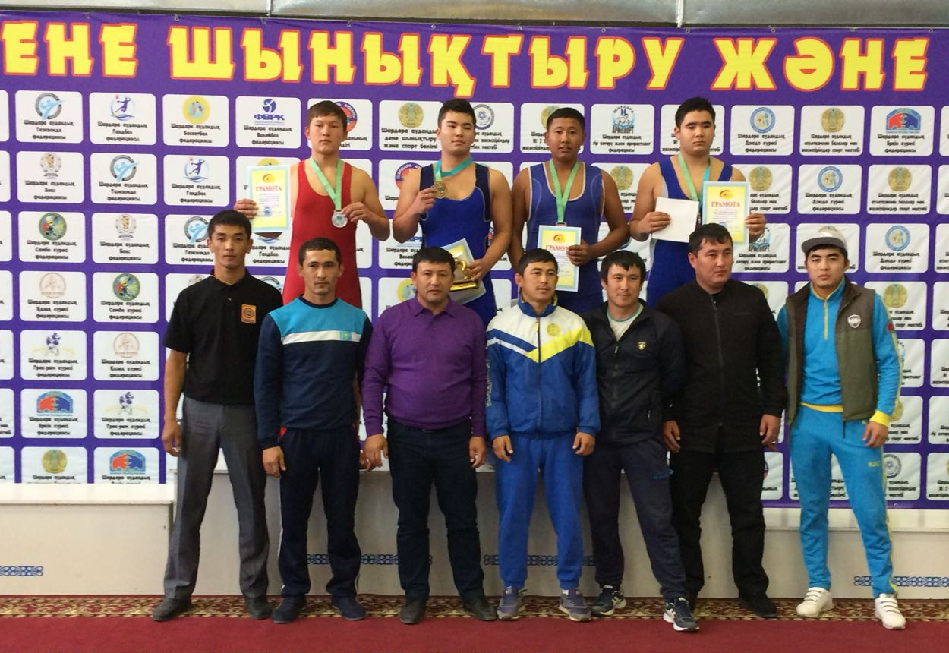
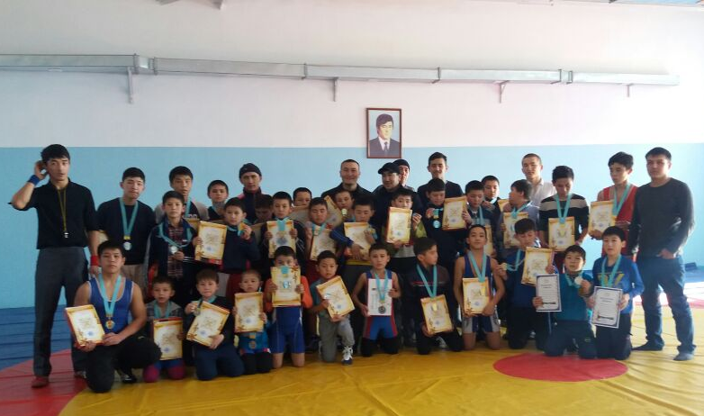
Грек-рим күресінен облыс чемпиондары

Slide 18
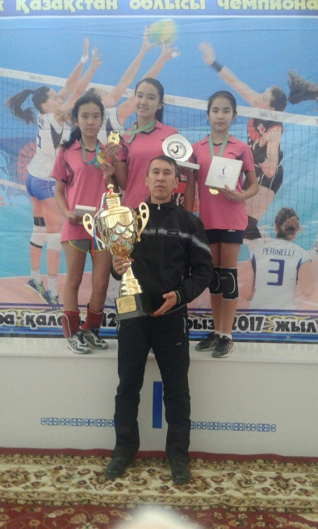
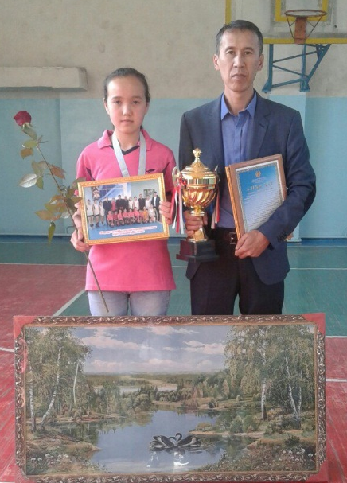
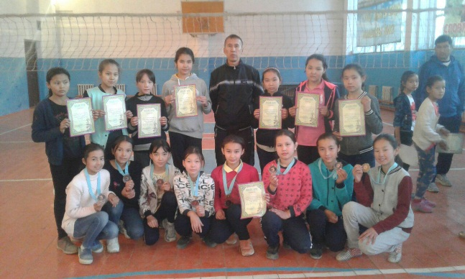
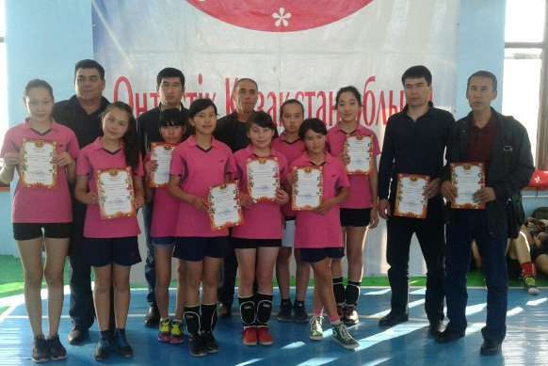
Волейболдан облыс чемпиондары

